Slide 1
进一步学习党章习近平系列讲话 以实际行动迎接建党95周年
－2016年第二次学习型、服务型、创新型组织建设党课
认可五处党支部 曹 实
二〇一六年六月

Slide 2
学习的目的
1、按照《“两学一做”学习教育工作专项台账》
第一专题：以“讲政治、有信念”为主要内容，重点学习党章和习近平总书记关于坚持和发展中国特色社会主义、实现中华民族伟大复兴的中国梦等方面的重要论述
2、按照《认可五处支部2016年工作计划台账》
第2次党课：结合纪念建党95周年，开展一次“主题党日”活动，引导党员进一步增强党员意识，特别是真抓实干的优良作风

Slide 3

主 要 内 容
一、2016年第一次党课内容回顾
二、进一步学习党章、习近平系列讲话
三、增强党员意识，真抓实干

Slide 4
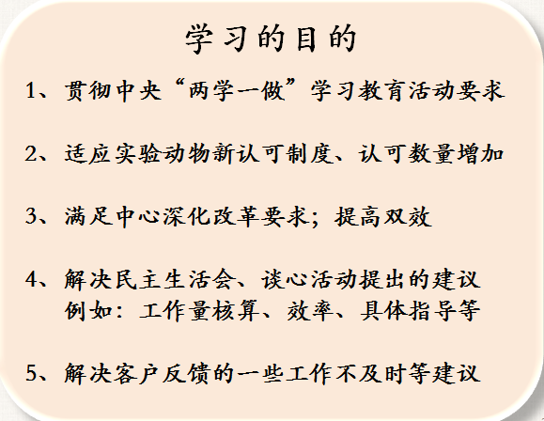
一、2016年第一次党课内容回顾
贯彻“两学一做”学习教育，提高效率 降低风险

Slide 5
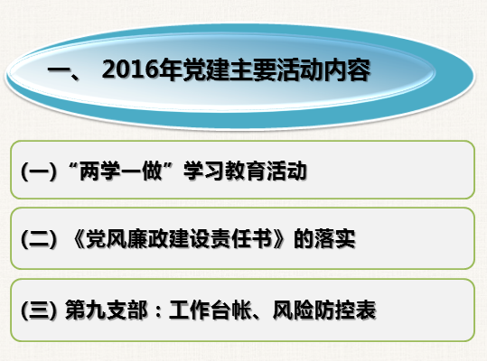
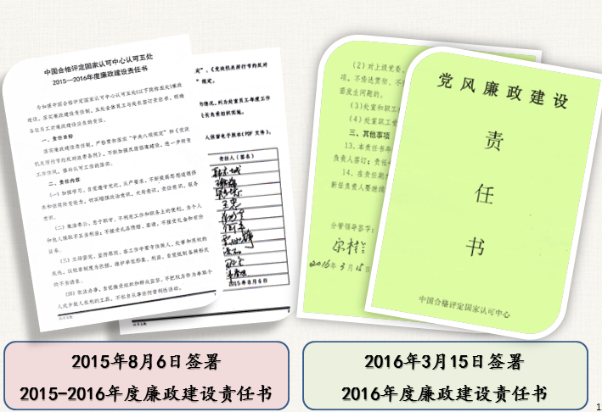

Slide 6
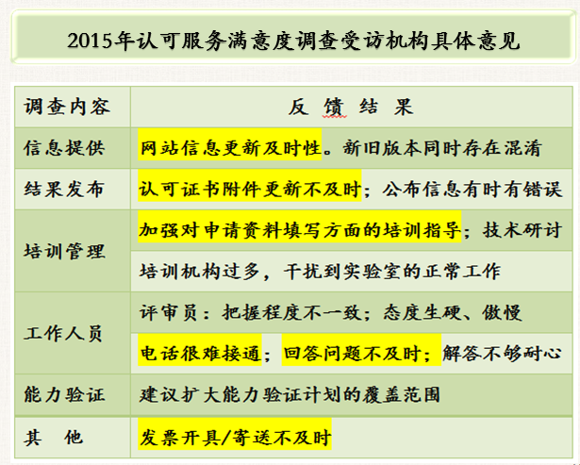
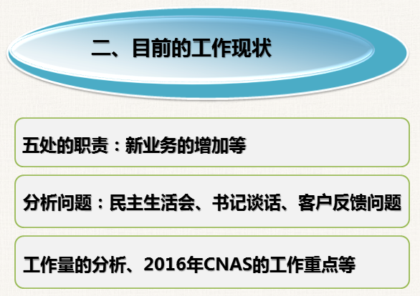

Slide 7
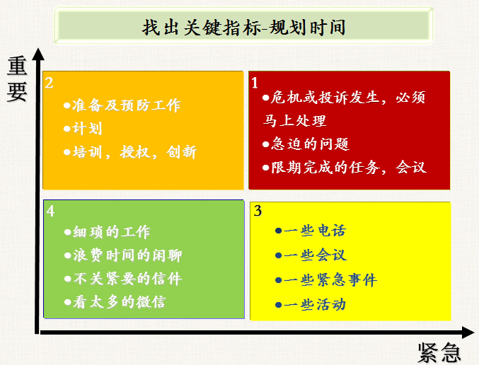
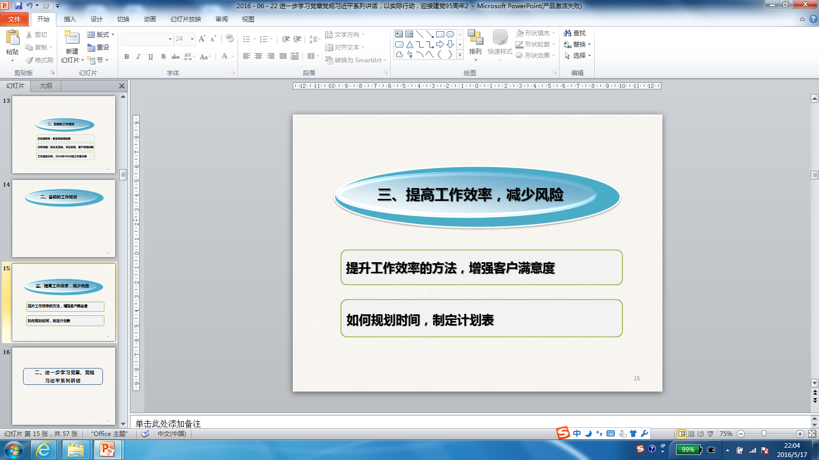

Slide 8
二、进一步学习党章、习近平
系列讲话

Slide 9
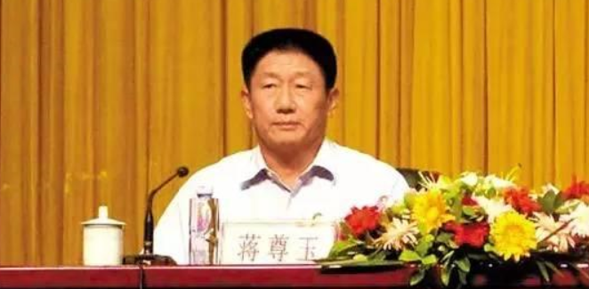
五毒书记蒋尊玉：多、少
多：涉案金额2 .5亿多
家里佛像多
少：书少
只有一本黄色书
广东打虎三年200名厅官落马
到3月底山西超3千人主动交代问题（119个市、县、区）

Slide 10
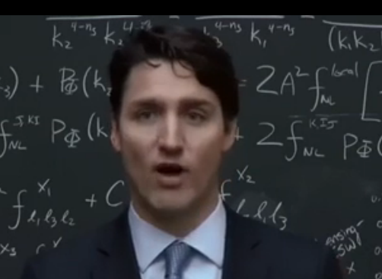
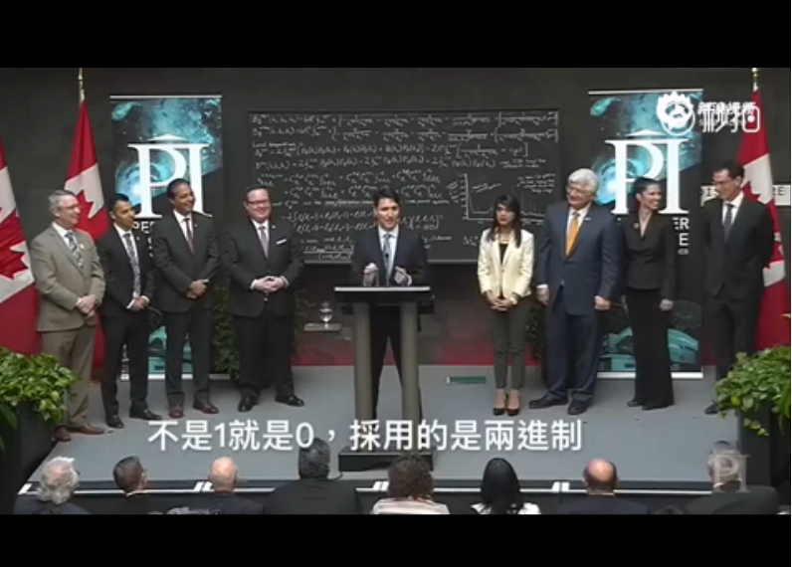

Slide 11
学习教育内容
1.学党章党规
逐条逐句通读党章，全面理解党的纲领，牢记入党誓词，牢记党的宗旨，牢记党员义务和权利。认真学习《中国共产党廉洁自律准则》、《中国共产党纪律处分条例》等党内法规。
2.学系列讲话
认真学习习近平总书记关于改革发展稳定、内政外交国防、治党治国治军、治国理政新理念新思想新战略。深入领会系列重要讲话的丰富内涵和核心要义，贯穿其中的马克思主义立场观点方法。

Slide 12
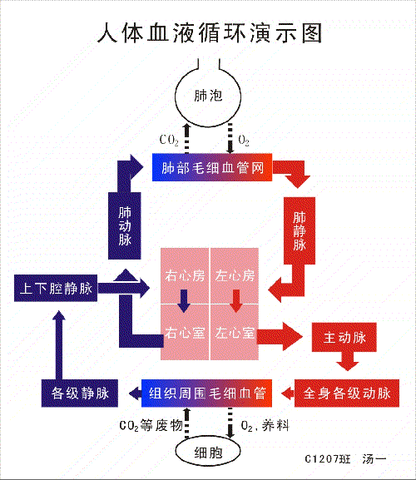

Slide 13
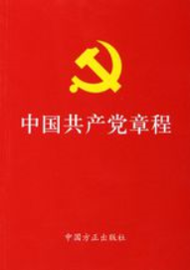
总 纲
第一章 党 员
第二章 党的组织制度
第三章 党的中央组织
第四章 党的地方组织
第五章 党的基层组织
第六章 党的干部
第七章 党的纪律
第八章 党的纪律检查机关
第九章 党 组
第十章 党和共产主义青年团的关系
第十一章 党徽党旗
第三条 党员必须履行下列义务（一）认真学习……和科学发展观，学习党的路线、方针、政策和决议，学习党的基本知识，学习科学、文化、法律和业务知识，努力提高为人民服务的本领。

Slide 14
第六条 入党誓词
我志愿加入中国共产党，拥护党的纲领，遵守党的章程，履行党员义务，执行党的决定，严守党的纪律，保守党的秘密，对党忠诚，积极工作，为共产主义奋斗终身，随时准备为党和人民牺牲一切，永不叛党。

Slide 15
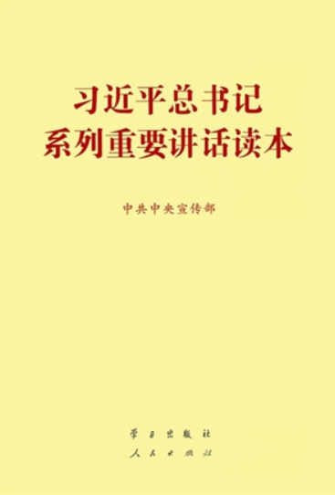
学习《习近平总书记系列重要讲话读本》的目的：统一思想、指导行动。
第一，要充分认识讲话的重大政治意义、理论意义、实践意义和方法论意义。因为只有对讲话的意义有充分地认识，才能够自觉学习，才能够真学真信。
第二，要深刻领会讲话体现的中国共产党人的政治立场、价值追求和思想风范。
第三，要通过深入学习，切实增强政治意识、大局意识、核心意识、看齐意识。
绪论、16个专题97节、结束语构成

Slide 16
一、中华民族近代以来最伟大的梦想—关于实现中华民族伟大复兴的中国梦
二、实现中华民族伟大复兴的必由之路—关于坚持和发展中国特色社会主义
三、新的历史条件下治国理政总方略—关于协调推进“四个全面”战略布局
四、奋力实现第一个百年奋斗目标—关于全面建成小康社会
五、决定当代中国命运的关键一招—关于全面深化改革
六、全力推进法治中国建设—关于全面依法治国
七、打铁还需自身硬—关于全面从严治党
八、以新发展理念引领发展—树立创新、协调、绿色、开放、共享的发展理念
九、主动适应、把握、引领经济发展新常态
十、充分发挥我国社会主义政治制度优越性—关于发展社会主义民主政治
十一、用社会主义核心价值观凝心聚力 —关于建设社会主义文化强国
十二、让老百姓过上好日子 —关于改善民生和创新社会治理
十三、绿水青山就是金山银山 —关于大力推进生态文明建设
十四、建设听党指挥能打胜仗作风优良的人民军队—全面推进国防和军队建设
十五、推动构建以合作共赢为核心的新型国际关系—国际关系和我国外交战略
十六、提高解决改革发展基本问题的本领 —关于科学的思想方法和工作方法

Slide 17
一、中华民族近代以来最伟大的梦想—关于实现中华民族伟大复兴的中国梦
1.中国梦凝聚了几代中国人的夙愿
2.中国梦归根到底是人民的梦
中国梦的本质：
国家富强、民族振兴、人民幸福。
中国梦的最大特点：
把国家、民族和个人作为一个命运共同体，把国家利益、民族利益和每个人的具体利益紧紧联系在一起
3.坚持中国道路、弘扬中国精神、凝聚中国力量
4.实干才能梦想成真
5.中国梦与世界各国人民的美好梦想相通

Slide 18


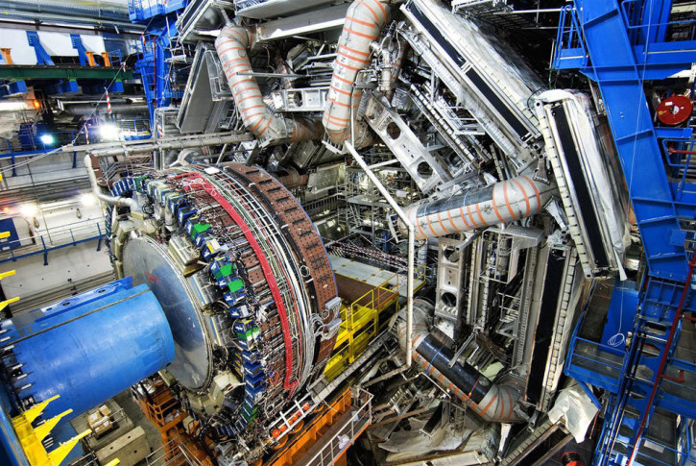
创新、协调、绿色、开放、共享

Slide 19


Slide 20
二、实现中华民族伟大复兴的必由之路—关于坚持和发展中国特色社会主义
1.中国特色社会主义是历史的结论、人民的选择
2.中国特色社会主义由道路、理论体系、制度三位一体构成
3.中国特色社会主义是社会主义而不是其他什么主义
4.正确认识改革开放前后两个历史时期
5.丰富和发展当代中国马克思主义
6.继续把中国特色社会主义这篇大文章写下去

Slide 21
革 命
建 设
改 革
中国特色社会主义由道路、理论体系、制度三位一体构成
道路：以经济建设为中心，全面推进经济建设、政治建设、文化建设、社会建设、生态文明建设以及其他各方面建设；既坚持四项基本原则，又坚持改革开放；既不断解放和发展社会生产力，又逐步实现全体人民共同富裕、促进人的全面发展。
理论体系：包括邓小平理论、“三个代表”重要思想、科学发展观
制度：坚持把根本政治制度、基本政治制度同基本经济制度以及各方面体制机制等具体制度结合起来，坚持把国家层面民主制度同基层民主制度有机结合起来，坚持把党的领导、人民当家作主、依法治国有机结合起来
走了一条中国特色社会主义道路

Slide 22

中国梦归根到底是人民的梦

Slide 23

三、增强党员意识，真抓实干

Slide 24
学习教育内容
做合格党员：
着眼党和国家事业的新发展对党员的新要求，坚持以知促行，做讲政治、有信念，讲规矩、有纪律，讲道德、有品行，讲奉献、有作为的合格党员。

Slide 25

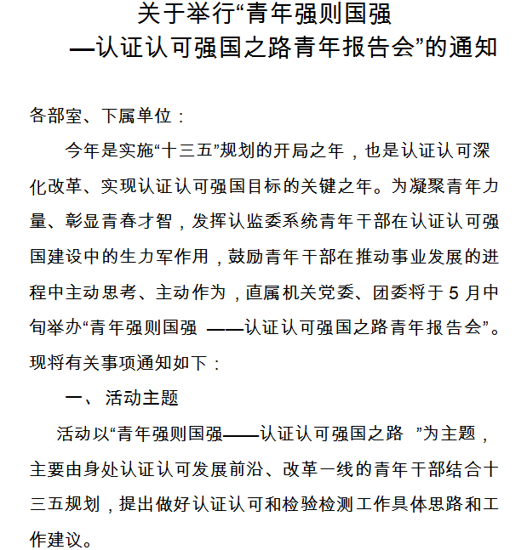
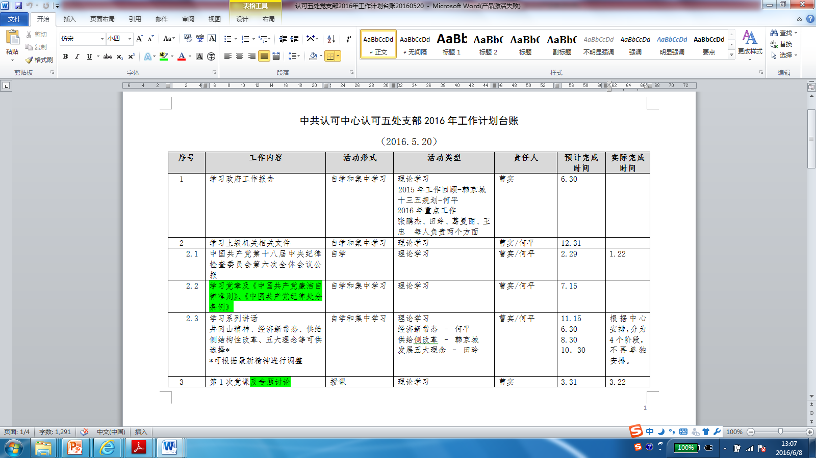
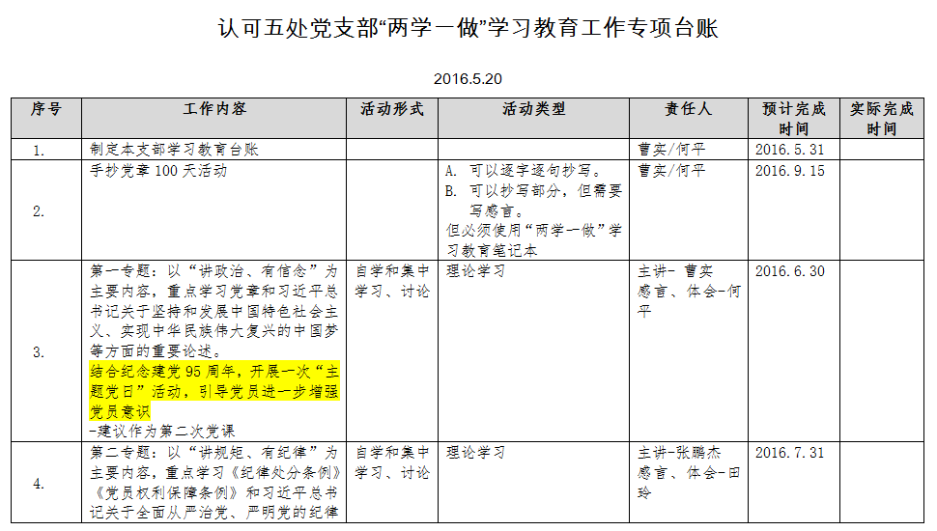
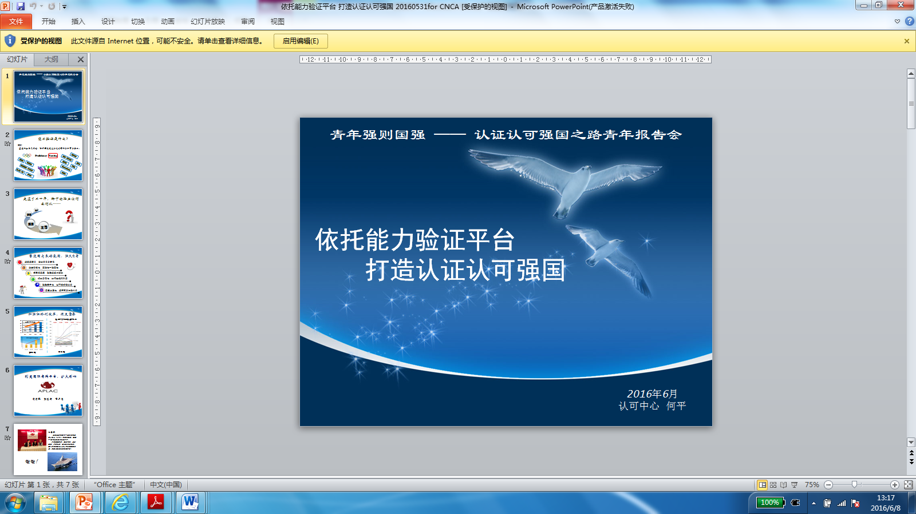
制修订：支部台账、专项台账；
参加认证认可强国之路青年报告会

Slide 26

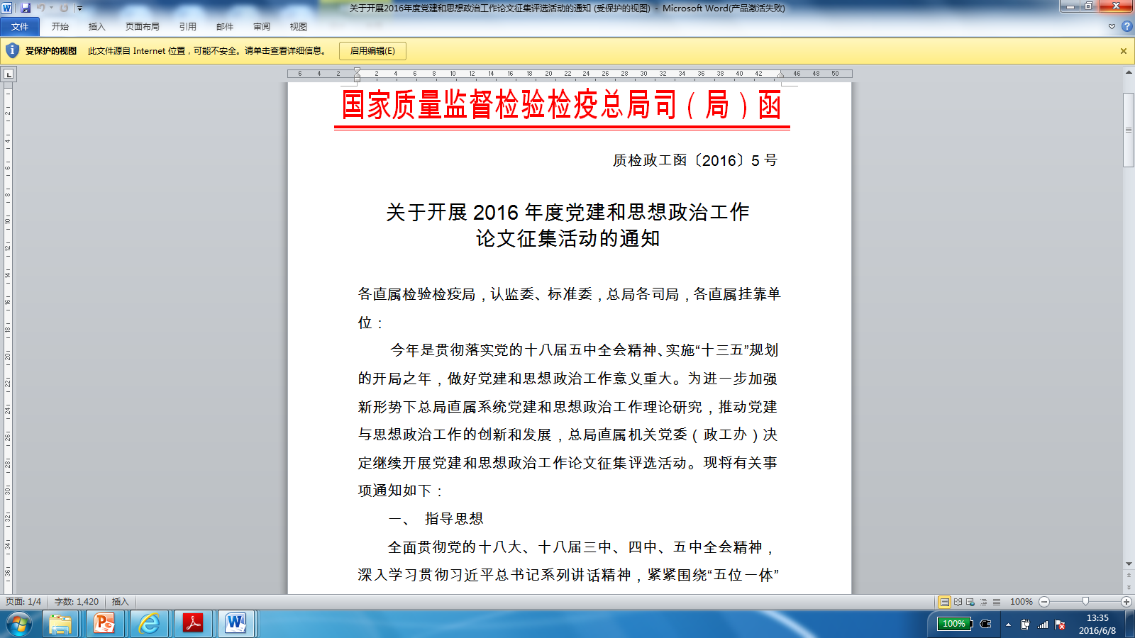
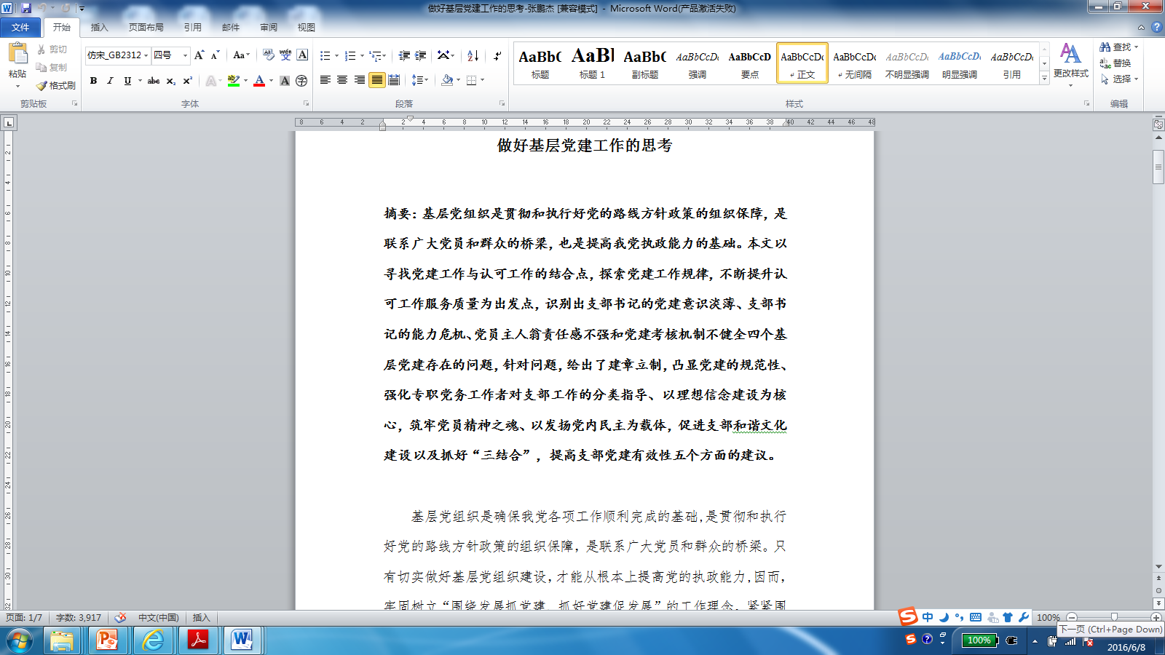
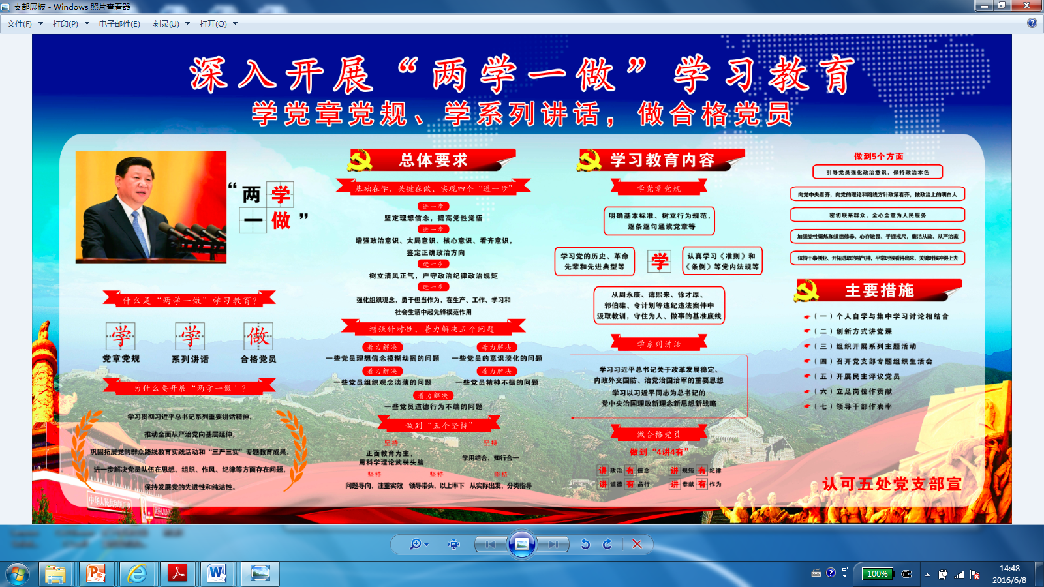
党建和思想政治征文
支部展板内容设计

Slide 27
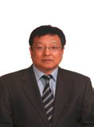
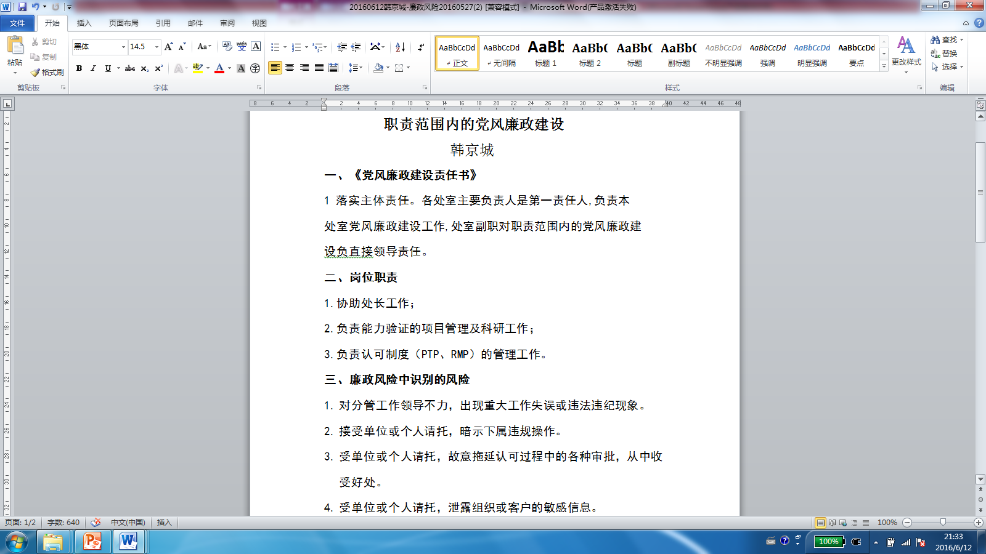
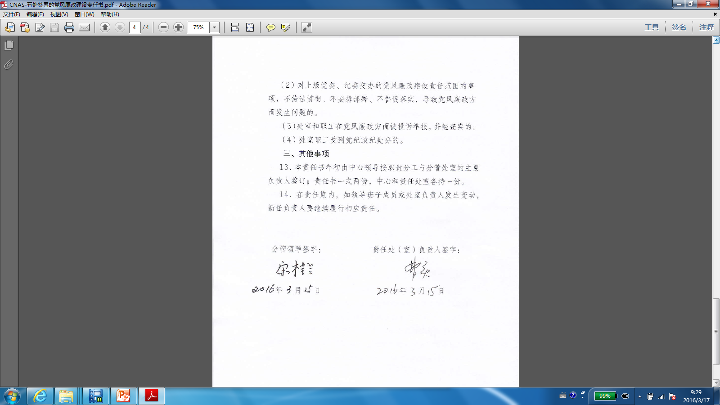
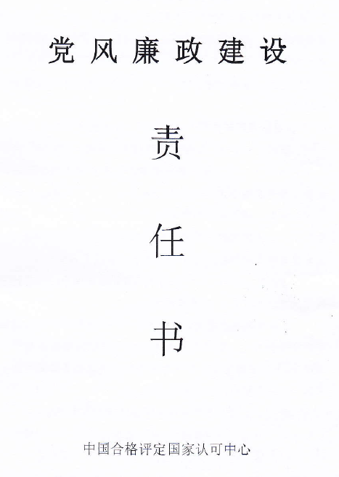
对职责范围内的党风廉政建设责任进行分解
处室副职对职责范围内的党风廉政建设负直接领导责任。
2016年3月15日签署
2016年度廉政建设责任书

Slide 28

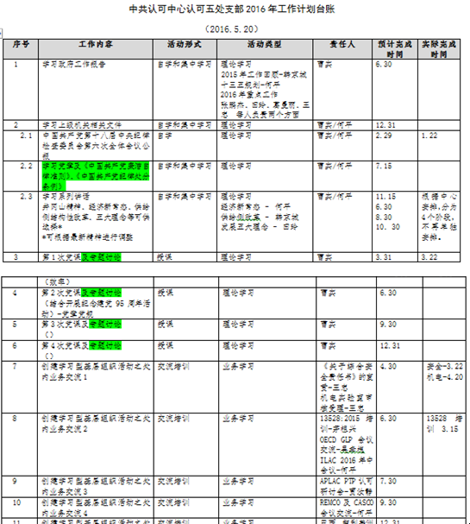
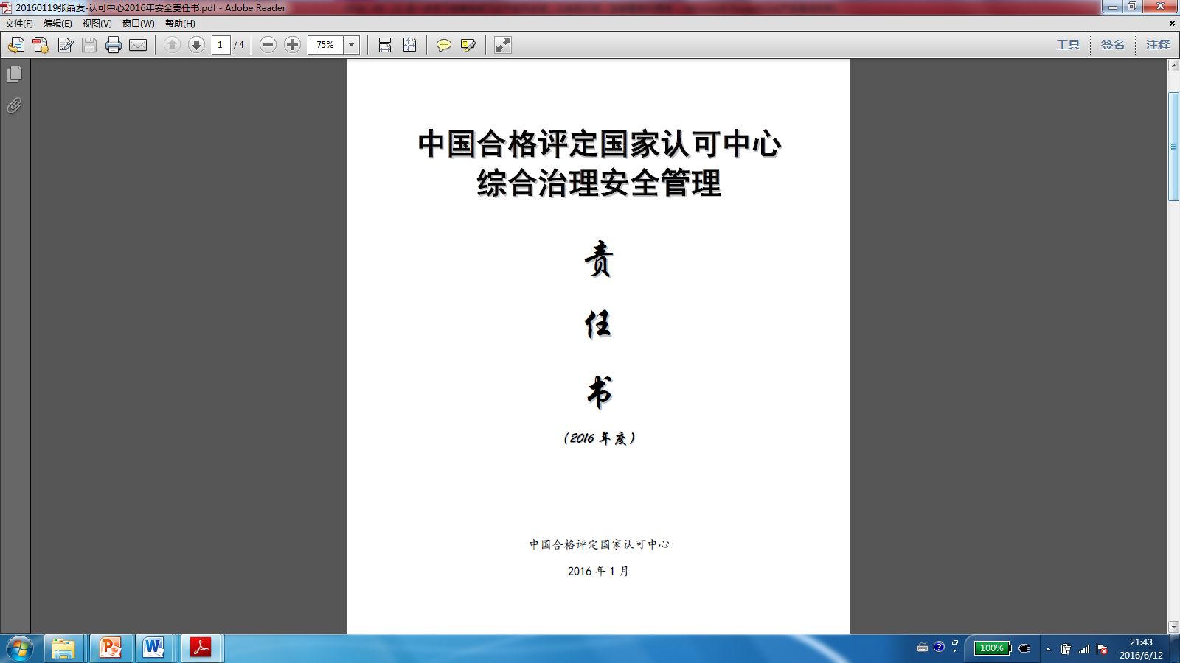
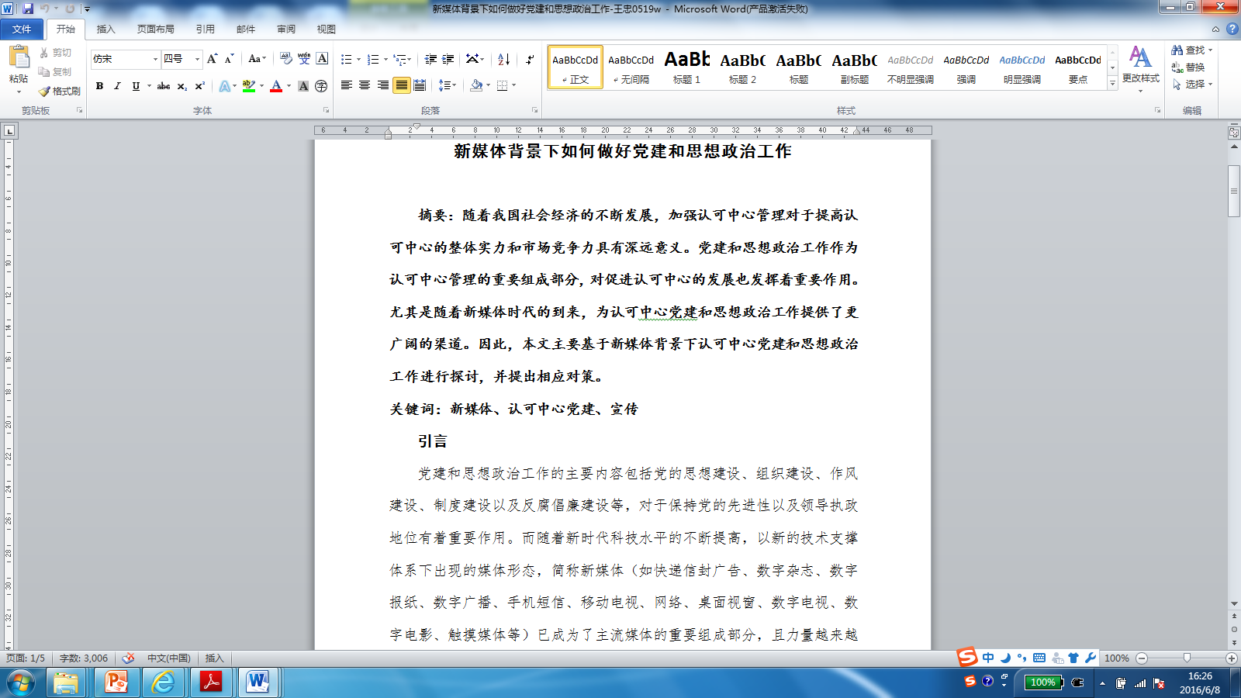
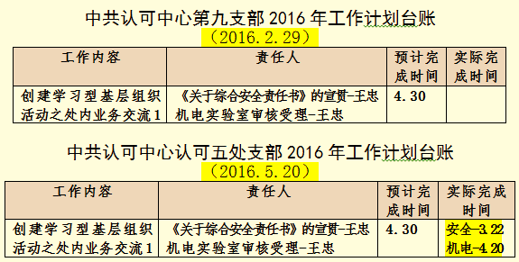
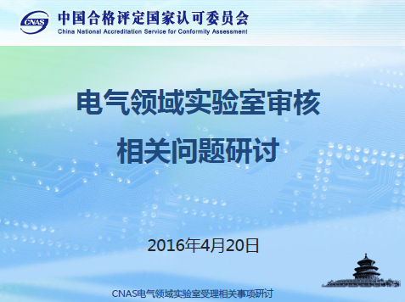
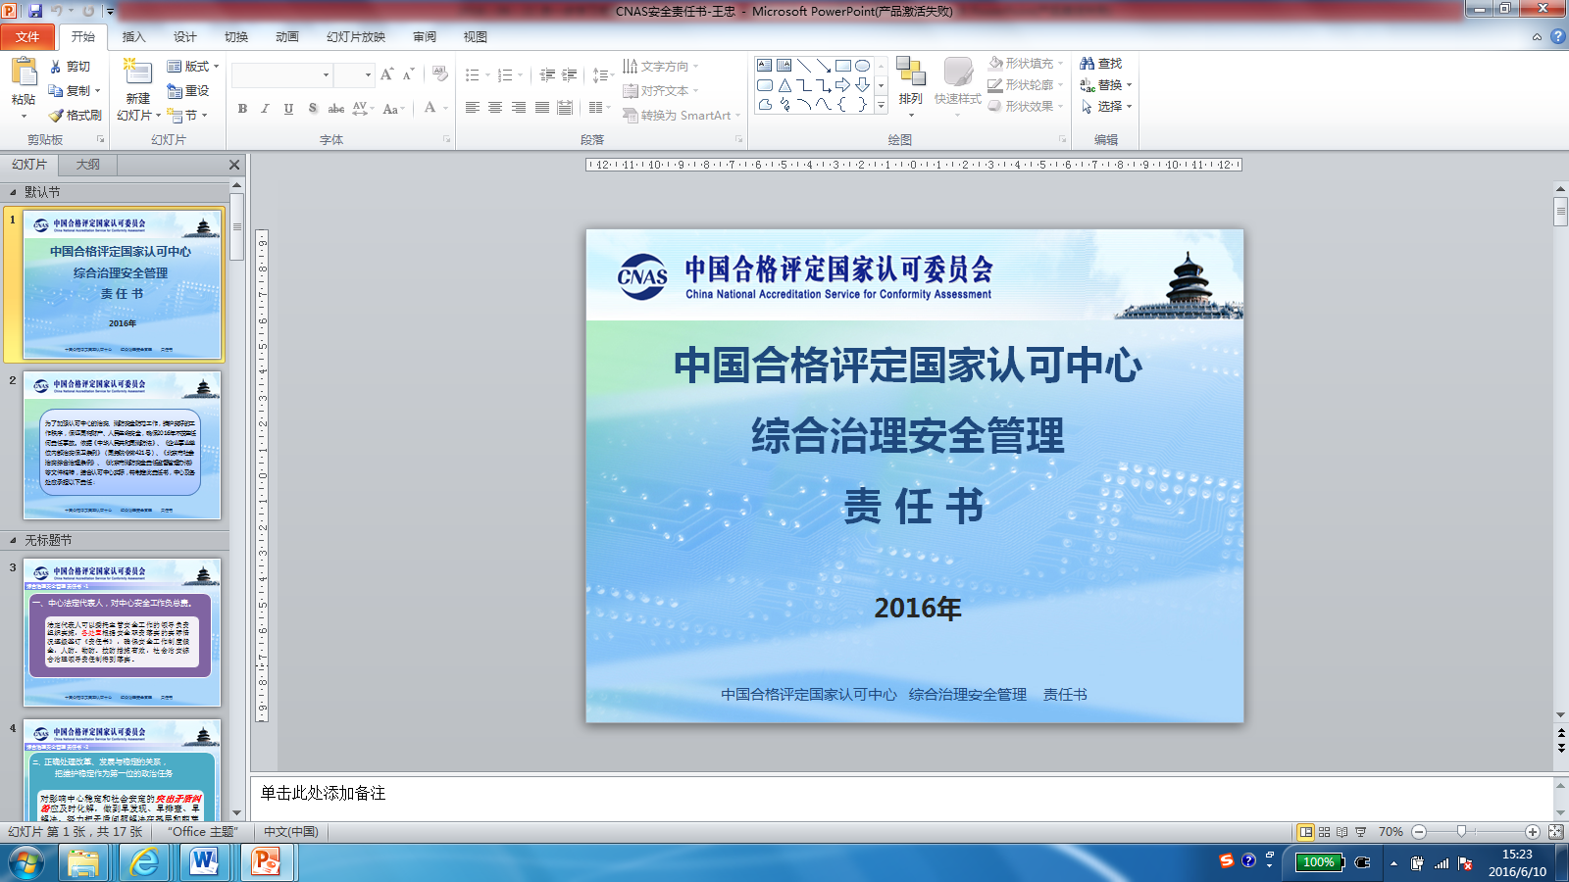
参加党建论文征集；
给全处人员进行安全、业务培训

Slide 29

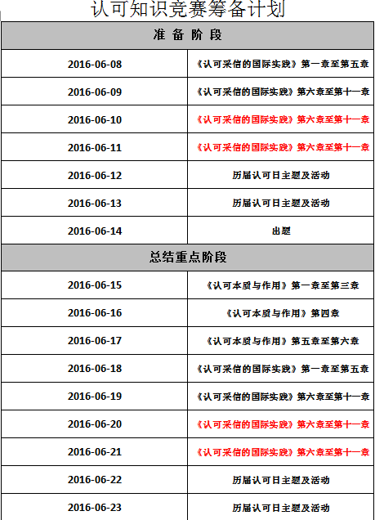
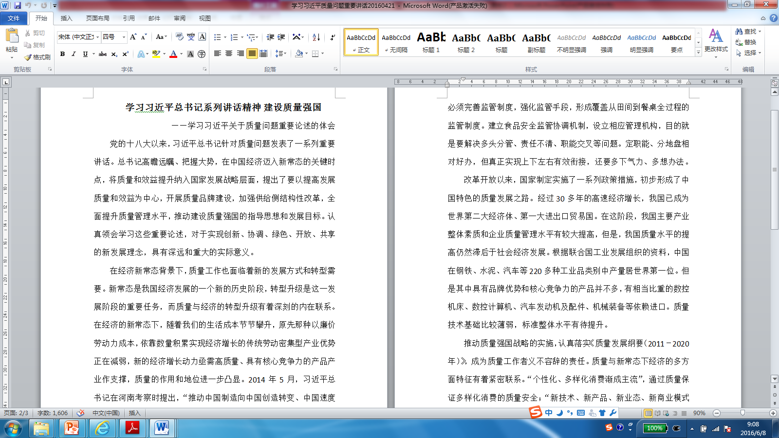
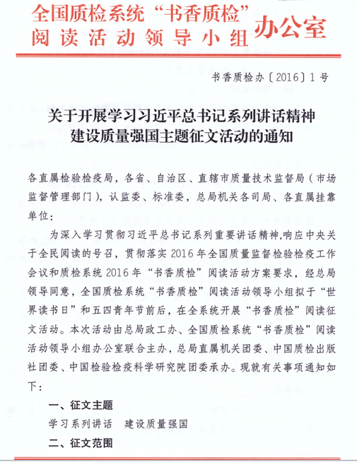
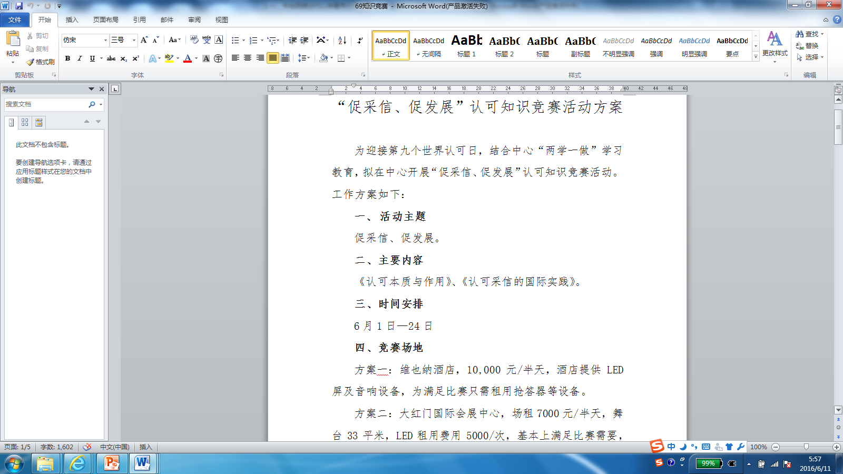
参加建设质量强国主题征文活动
参加“促采信、促发展”认可知识竞赛活动

Slide 30


积极参加庆祝建党95周年，长征胜利80周年合唱队活动

Slide 31
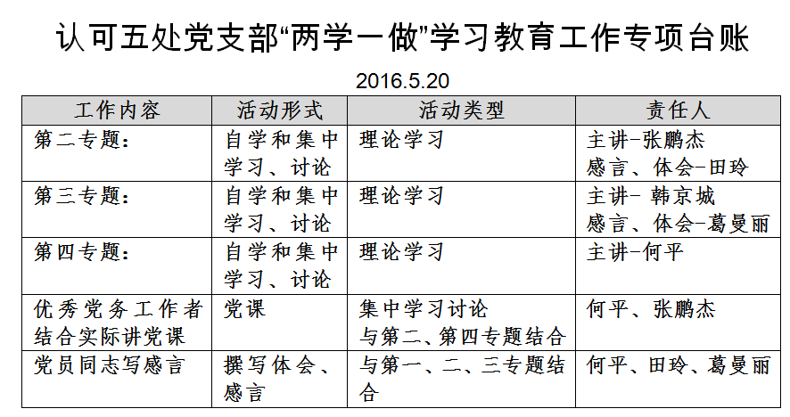
按照台账计划，下半年党课、体会等活动依然很多

Slide 32
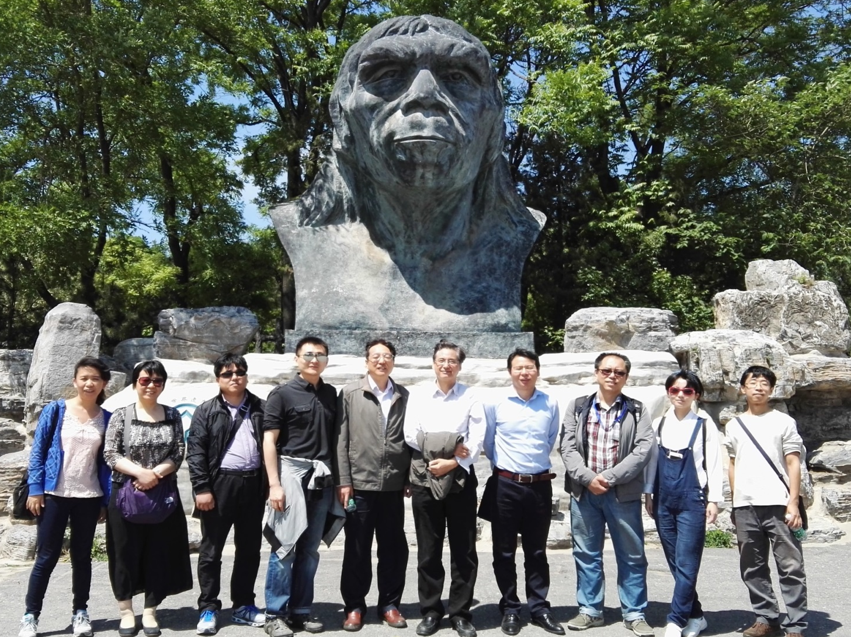
除台账计划的活动外，利用各种机会进行学习 例如：2016年5月13日，工会组织到北京猿人遗址参观春游
-认可文件的用词、表述等要严谨
-表达要易于客户理解（涉及多专业）

Slide 33
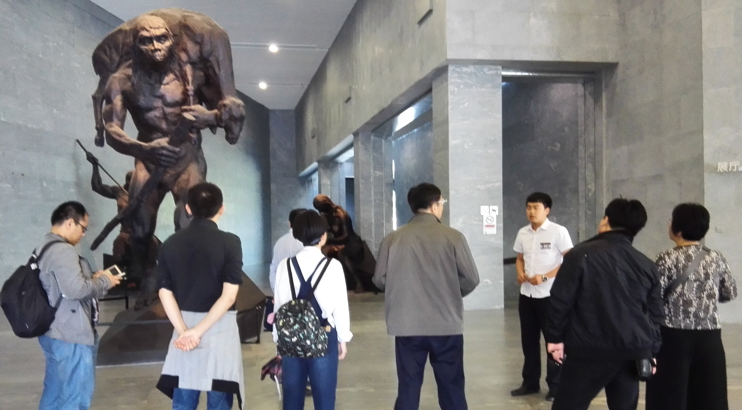
现在是否还在进一步挖掘？
挖掘就是盗墓；
发掘是考古

Slide 34
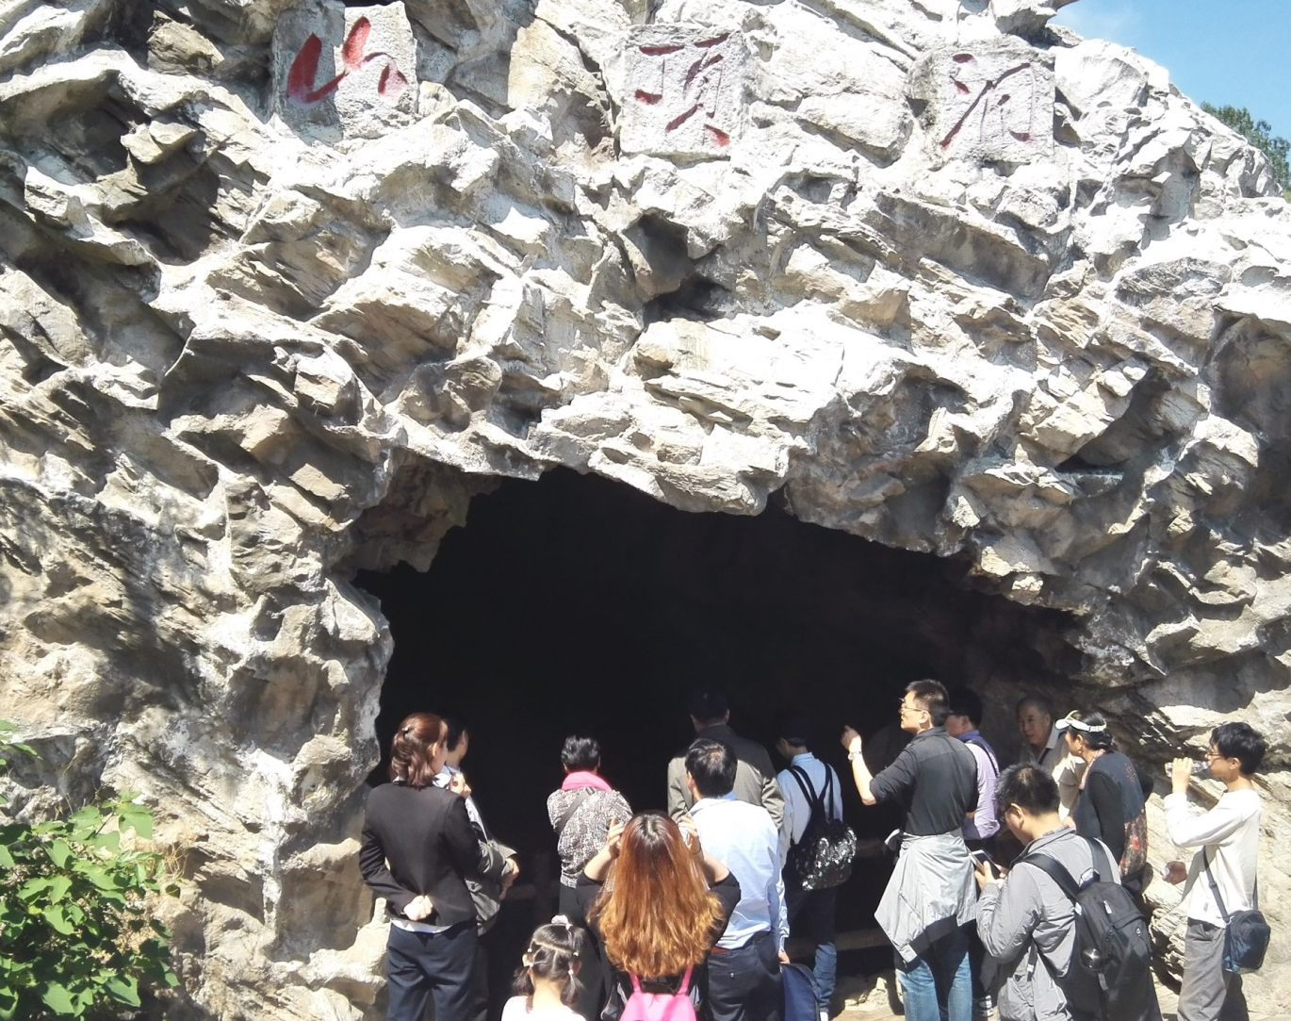
海相：海洋环境沉积相；
浅海相：从海平面到海平面以下200米的浅海地区沉积相。它相当于海洋大陆架部分。特点是波浪作用力减小，阳光充足，底栖生物繁盛，所以沉积物以陆源细碎屑物质和生物化学沉积物质为主，富含生物遗体。

Slide 35
实现中华民族的伟大复兴
三位一体中国梦的宏伟蓝图
中华民族崛起、人民幸福的必由之路

Slide 36
谢谢各位！

